Slide 1
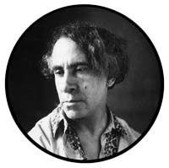
Абра́м Анше́лович Мане́вич (25 листопада 1881, Мстиславль, Білорусь 30 червня 1942, Нью-Йорк, США) український художник-модерніст.
Підготувала учениця 301 групи Язиванова Софія

Slide 2
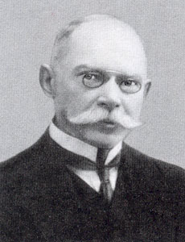
Перші кроки у мистецтво
Народився в місті Мстиславль (сучасна Білорусь), де прожив до 20 років. Потім переїхав до Києва, який вабив Абрама Маневича можливістю стати художником. Свій шлях у мистецтво він почав у майстерні вивісок , потім була робота на фабриці з ліжками , що розміщувалася на Подолі. Тут він розписував стінки готових виробів ландшафтами і квітами. Долі було завгодно , щоб на фабрику зайшов відомий у Києві археолог , етнограф , директор Міського музею (зараз - Національний художній музей України) Микола Біляшівський .
Микола Біляшівський

Slide 3
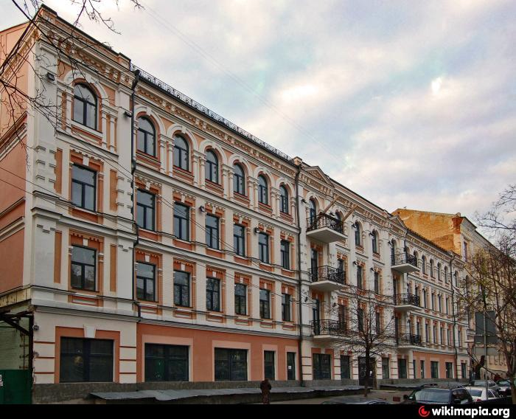
Освіта
Біляшівський допоміг талановитому юнакові отримати професійну освіту. У 1901 році Маневич вступає до Київського художнього училища, де навчається , як незаможний , безкоштовно. Його товаришами по навчанню були А.Богомазов , К. Малевич, О.Екстер , О.Архипенко , А.Лентулов - згодом визнані майстри найвищого рангу , основоположники нових напрямів у мистецтві ХХ століття.
Київське художнє училище

Slide 4
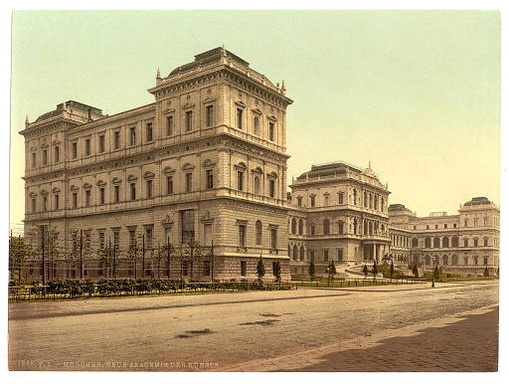
Завдяки старанням його «доброго генія» Біляшівського, який знайшов місцевого мецената - барона Гінцбурга, Маневичу вдається продовжити навчання за кордоном - у Мюнхенській академії мистецтв (1905-1907), яка в той час була одним з провідних художніх закладів Європи.
Мюнхенська академія мистецтв

Slide 5
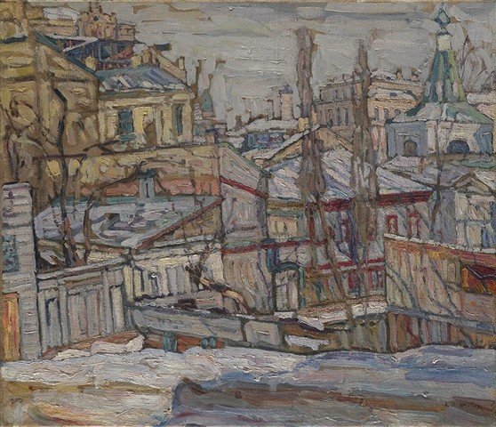
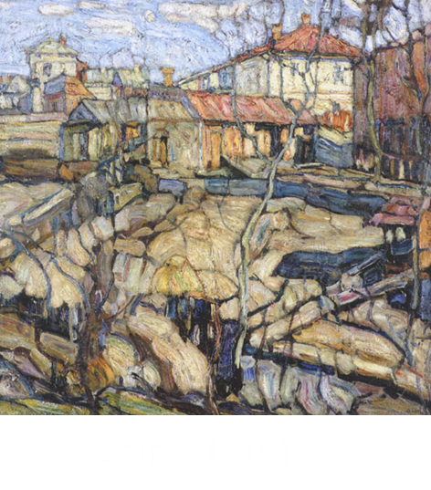
Перші успіхи
Маневич писав спираючись на досягнення імпресіонізму, міські пейзажі, зокрема київські: «Весняна Симфонія» (1912), «Осінь. Дніпро» (1913), «Міський Пейзаж» (1914), «Дахи Києва». Біляшівський став і ініціатором організації персональної виставки живописця, що принесла її автору перший великий успіх. Місцева преса не обійшла виставку своєю увагою. В одній зі статей зазначалося, що у мистецтві з'явився самобутній майстер «зі своїм незвичайним розумінням інтимної краси пейзажу, далеко не поверхневим ставленням до природи, щиросердим злиттям з нею».
«Дахи Києва» (1910)

Slide 6
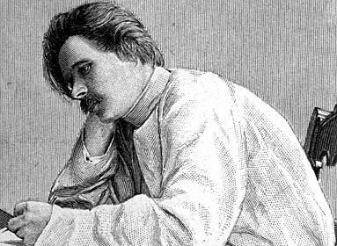
Маневич і Горький
Отримавши гроші від продажу картин , Маневич знову вирушає за кордон - удосконалювати свою майстерність. Він відвідав Швейцарію , Францію , Італію. Працюючи на О. Капрі , художник познайомився з Максимом Горьким. За два сеанси він написав портрет письменника.
Горький в одній зі своїх записок зазначив: «Був тут недавно київський художник Маневич , дуже цікава людина ... Захоплювався Левітаном , любить Архипова , трошки нагадує їх то тим , то іншим , але є і своє , отаке задумливо - ліричне». На багато років між письменником і художником встановлюються теплі дружні стосунки. Будучи в Києві (1914) , Горький приходив до Маневича в гості на вулицю Совську , приводячи в здивування своєю появою всіх навколишніх жителів . Як згадувала дочка художника Люся , - розглядаючи пейзажі батька в їхній тісній квартирці , письменник опустився на килим і довго сидів там , пояснюючи, що так йому краще і видніше.
Портрет М.Горького

Slide 7
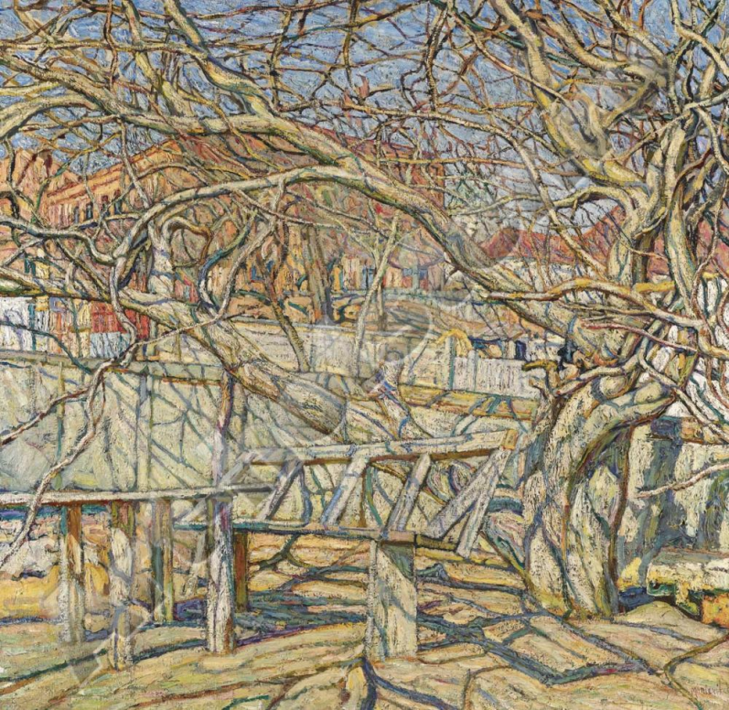
Еміграція
У 1919 році на Україні був убитий його син. У 1922 році художник з дружиною і дочкою переїхав в Мінськ, зголом у Лондон, а потім у США, де прожив до самої смерті. Він був досить відомий в США, де до числа людей, яким подобалися твори Маневича, належав Альберт Ейнштейн. В 1925-27 створив серію міських пейзажів «Прозаїчна Америка», де показав контрасти сучасного міста. В останні роки створив пейзажі «Зима. Канада» (1932), «Весна» (1942) та інші.
«Весна» (1942)

Slide 8
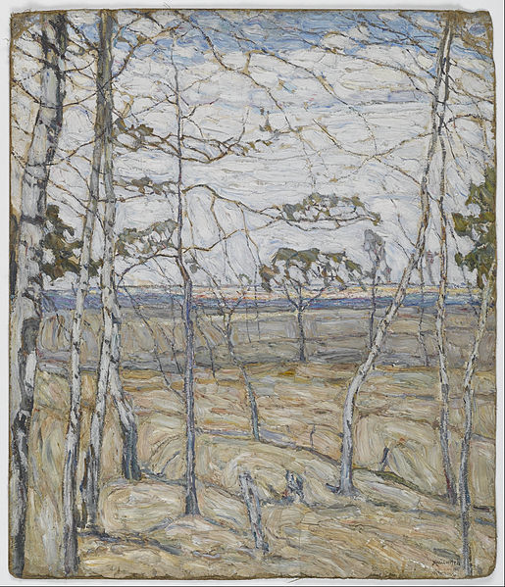
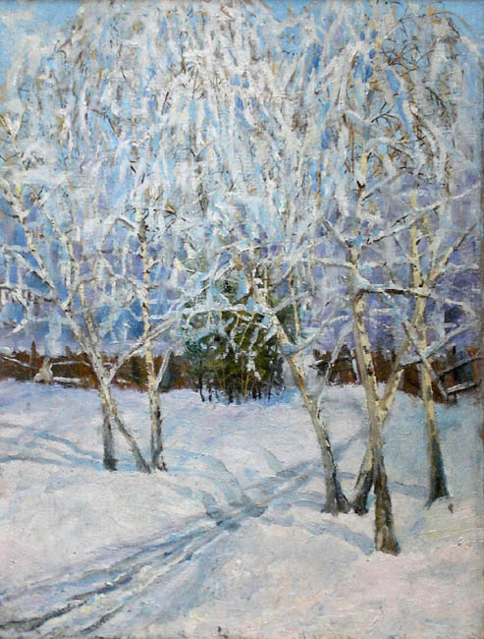
Галерея
«Берези» (1911)
«Зимовий пейзаж» (1910)

Slide 9
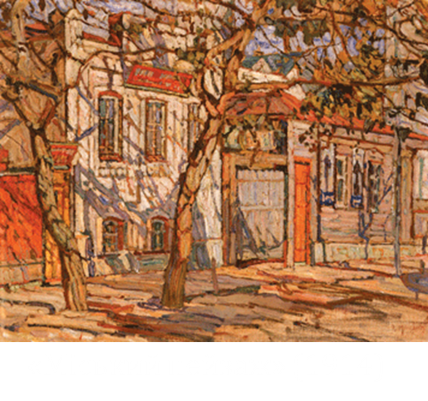
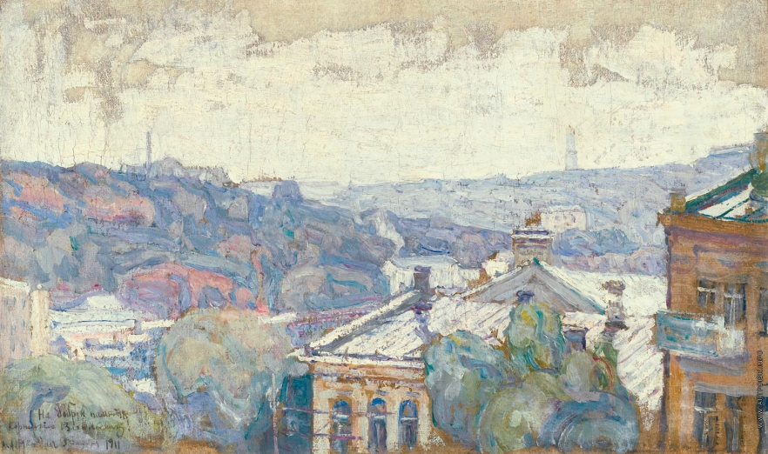
Галерея
«Сільский пейзаж» (1921)
«Вид Києва» (1911)

Slide 10
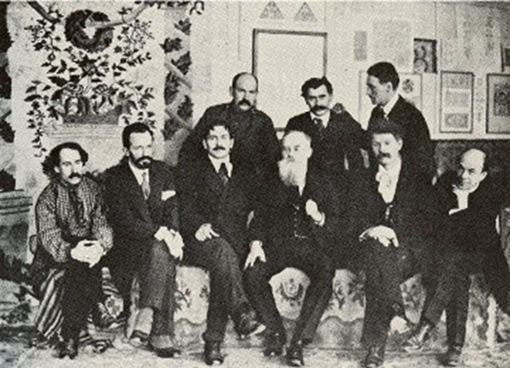
Абрам Маневич належить до плеяди майстрів, які стояли біля витоків української культури XX століття. Його мистецтво визначало художні новації часу — ті пошуки в живописі, в основі яких превалював декоративний початок. Час же із його політичними і соціальними потрясіннями визначав його долю — той життєвий шлях, який проліг від берегів Дніпра до берегів Гудзону.
Маневич – крайній зліва (1918)

